Slide 1
6강 - 입력 양식(form)
JAVA 웹 개발자 양성과정HTML&CSS
By SoonGu Hong

Slide 2
* form
form 요소는 웹 서버에 정보를 제출하기 위한 양식을 정의하는 요소입니다.
속성 | 의미 | 값
action | 전송한 정보를 처리할 URL | URL
name | 고유한 양식의 이름
method | 서버로 전송할 HTTP 방식 | GET, POST
autocomplete | 사용자가 이전에 입력한 값으로 자동완성 기능을 사용할 것인지 여부 | on, off
novalidate | 서버로 전송시 양식 데이터의 유효성을 검사하지 않도록 지정. | 논리값(Boolean)
target | 서버로 전송 후 응답받을 방식을 지정. | _self, _blank

Slide 3
* input
input 요소는 사용자에게 입력 받을 데이터 양식을 지정합니다.
input은 빈 태그입니다.
속성 | 의미 | 값 | 특징
type | 입력받을 데이터의 종류 | 별도 정리
value | 양식의 초기값
name | 양식의 이름
placeholder | 사용자가 입력할 값의 힌트 | text | type이 text, search, tel, url, email일 경우만
checked | 양식이 선택된 상태로 시작 | 논리값 | type이 checkbox, radio일 경우만
disabled | 양식을 비활성화 | 논리값
readonly | 수정 불가한 읽기 전용 | 논리값

Slide 4
* input의 type속성들
값 | 데이터 종류 | 특징
text | 일반 텍스트
password | 비밀번호 | 가려지는 양식
email | 이메일
search | 검색
checkbox | 체크박스
radio | 라디오 버튼 | 같은 name 속성 그룹 내 하나만 선택 가능
number | 숫자
button | 일반 버튼 | <button>처럼 사용
submit | 서버 전송 버튼 | form내용을 서버로 전송
reset | 초기화 | form내부 양식 모두 제거
file | 파일
range | 범위 컨트롤 | min, max, step, value 속성 사용
hidden | 보이지 않지만 서버로 전송할 내용 | value속성으로 값을 지정

Slide 5
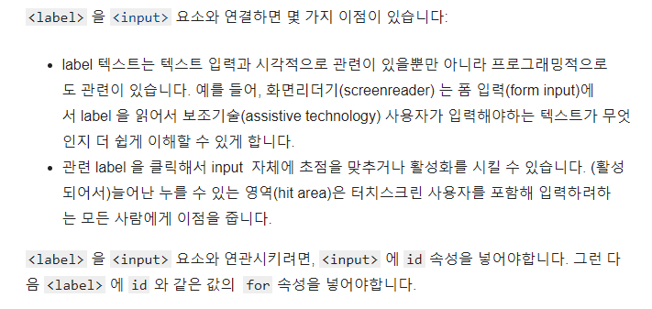
* label
label 요소는 입력양식의 제목 역할을 합니다.
for 라는 속성을 사용하여 입력양식과 연결할 수 있습니다.

Slide 6
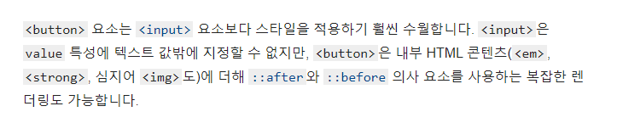
* button
input의 type속성을 통해 버튼을 만들 수도 있지만 좀 더 명시적으로 버튼을 만들 수도 있습니다.

Slide 7
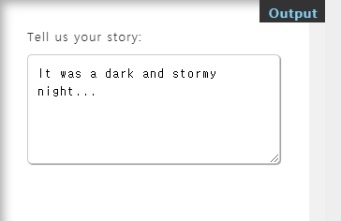
* textarea
textarea는 여러 줄의 일반 텍스트 양식을 만듭니다.
rows속성으로 초기에 보여줄 행 수를 지정할 수 있습니다.

Slide 8
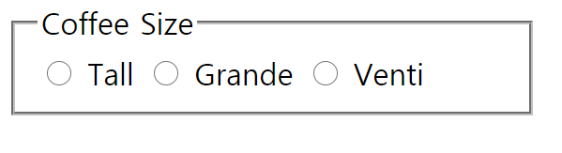
* fieldset, legend
같은 목적의 양식을 그룹화(fieldset) 하여 제목(legend)을 지정합니다.

Slide 9
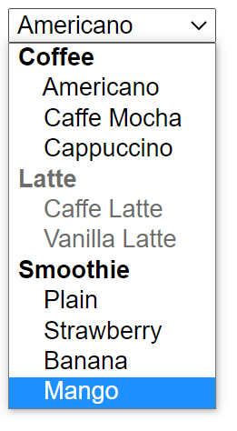
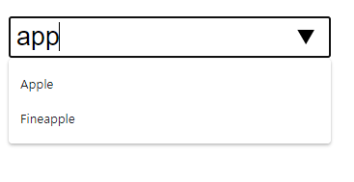
* select, datalist, optgroup, option
옵션(option)의 선택메뉴(select)나 자동완성(datalist)를 제공합니다.

Slide 10
감사합니다
THANK YOU

